Slide 1
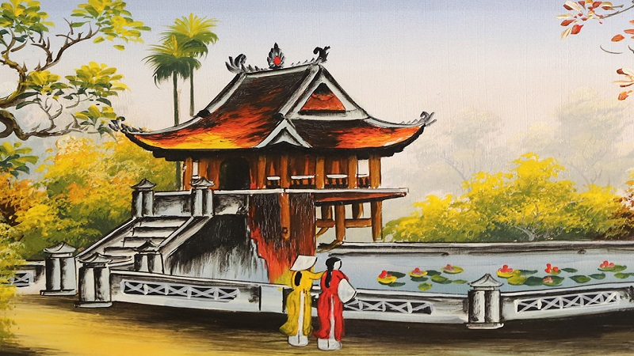




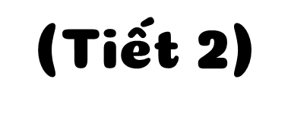
TRƯỜNG TIỂU HỌC QUỐC TUẤN
GIÁO VIÊN: VĂN THỊ THỦY

Slide 2

Cùng chúng mình tham quan Chùa Một Cột nhé!
KHỞI HÀNH
Notes:
Hương Thảo – tranthao121004@gmail.com

Slide 3

Chùa Một Cột hay còn gọi là Liên Hoa Đài nằm trên con phố cùng tên thuộc Quận Ba Đình, Hà Nội.
Mời các em tham gia trò chơi sau đây để bắt đầu chuyến khởi hành tới thăm Chùa Một cột nhé!

Slide 4
VÀO CỔNG

Slide 5

Cả lớp ta đã khởi hành đến cổng Chùa Một Cột rồi. Giờ cô và các em cùng khám phá bài hôm nay để bước vào thăm bên trong chùa nhé!

Slide 6





Vậy 3 chùm có tất cả bao nhiêu quả nho?
Mỗi chùm có 26 quả nho
26 x 3 = ?
26
3 nhân 6 bằng 18, viết 8 nhớ 1
x
3
3 nhân 2 bằng 6, thêm 1 bằng 7 viết 7
26 x 3 = 78
7
8

Slide 7
THAM QUAN

Slide 8
Quang cảnh trong chùa thật là đẹp. Chúng ta cùng nhau giải bài toán sau đây để ngắm nhìn những cảnh đẹp này nhé!
Notes:
Hương Thảo – tranthao121004@gmail.com

Slide 9
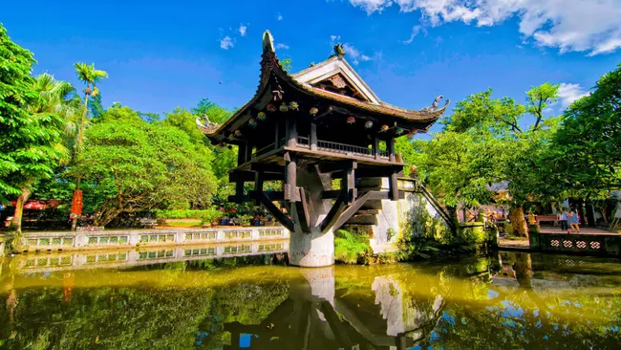
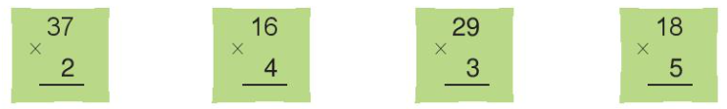

1. Tính
Làm vào bảng con

Slide 10

37 x 2
Nháp
37
7 x 2
= 14
2
7
4
NHỚ 1

Slide 11
16 x 4
Nháp
16
6 x 4
= 24
4
6
4
NHỚ 2

Slide 12
29 x 3
Nháp
29
9 x 3
= 27
3
8
7
NHỚ 2

Slide 13
18 x 5
Nháp
18
8 x 5
= 40
5
9
0
NHỚ 4

Slide 14

Chùa Một Cột thật oai nghiêm!

Slide 15


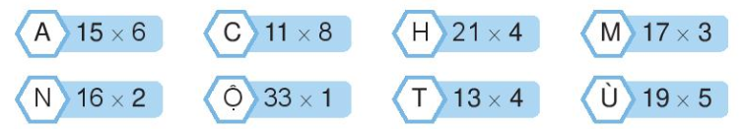

= 88
= 84
= 51
= 32
= 33
= 52
= 90
Hãy gắn các chữ với các ô thích hợp để biết tên một di tích nổi tiếng ở nước ta.
88 | 84 | 95 | 90
? | ? | ? | A
51 | 33 | 52
? | ? | ?
88 | 33 | 52
? | ? | ?
C
H
Ù
M
Ộ
T
C
Ộ
T
Thảo luận nhóm 4

Slide 16
Cả lớp cùng xếp hàng cùng nhau lên xe ra về nha!

Slide 17

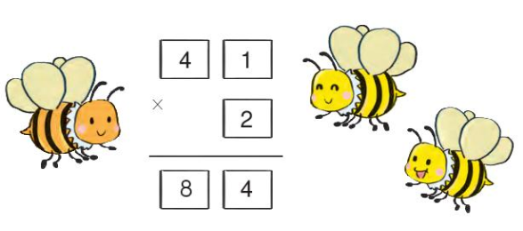

4
2

Slide 18
Kết thúc chuyến tham quan Chùa Một Cột rồi, hẹn các em vào chuyến tham quan tiếp theo nhé!

